Slide 1
搜索引擎项目
网址搜索引擎

Slide 2
概况
基本计划：
我们小组希望通过自制的搜索引擎程序，从网上下载一个网页源代码，从中分析出所有的网址链接，再通过找出的所有链接，再次下载分析该链接中的所有网址，重复执行，从而达到抓取整个互联网。

Slide 3
项目背景
拟开发软件的项目名称：网址搜索引擎
预期用户：广大网络爱好者
项目的委托单位：无
开发单位：第四小组
运行环境：该软件运行于linux系统环境

Slide 4
定义

Slide 5
运行环境
硬件环境：80X86兼容pc机
64MB内存以上
P3 500 以上级cpu
软件环境：linux操作系统

Slide 6
总体设计
流程模块
模块一：WGET：下载模块
模块二：FD_WEB:分析模块
模块三：IN_SQL存储模块
模块四：LOOP:循环控制模块

Slide 7
功能分配
WGET:下载网页源代码
FD_WEB:分析源代码查找网址
IN_SQL:将网址存入SQLITE
LOOP：读取SQLITE中网址并返回WGET模块

Slide 8
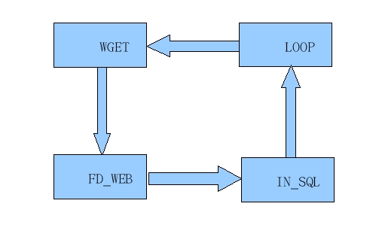
运行设计
4．运行设计

Slide 9
遇到的问题
1.网址搜索算法不够精确有待优化
2.重复插入相同的网址记录
3.域名和相对网址拼接

